Slide 1

Безопасный путь в школу
МБОУ Васильевская МНОШ

Slide 2
ПЛАН-СХЕМА БЕЗОПАСНОГО МАРШРУТА В ШКОЛУ
Дима З
магазин
Зоя Х. Сергей П.
ДК
Денис С.
Д. сад
МБОУ Васильевская МНОШ

Slide 3
Правила движения
Каждый должен знать,
И без промедления
Их нужно выполнять!

Slide 4
Какие автомобили могут проехать на красный свет?
-папина и мамина
-такси
-пожарная, скорая,
спецмашины.
-гончая

Slide 5

На какой дороге транспортные средства лучше тормозят
-на мокрой
-на обледенелой
-с ямками
-на сухой

Slide 6
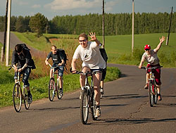
С какого возраста можно ехать на велосипеде по проезжей части?
-когда выйдешь на пенсию
-с самого рождения
-с 14 лет

Slide 7
По какой стороне тротуара рекомендуется двигаться пешеходам?
по любой
по бордюрам
по правой стороне
по левой

Slide 8
Когда загорелся зеленый свет светофора, что ты будешь делать?
-пропустишь всех старушек и даму с собачкой
-побежишь со всех ног
убедишься, что все транспортные средства остановились и перейдешь дорогу.

Slide 9
Для чего постовому нужен жезл?
приветствовать знакомых
отгонять мух
для красоты
регулировать дорожное движение

Slide 10
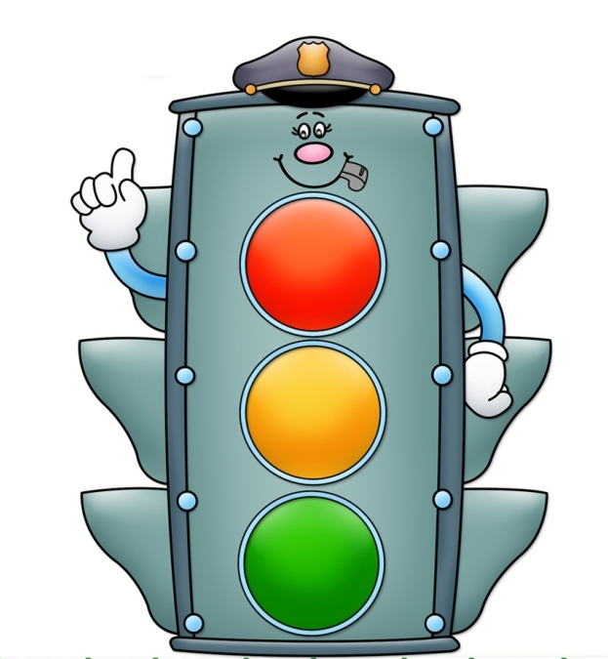
Дорогу можно переходить только на?
-красный мигающий свет светофора
-мигающий свет
-зеленый свет
-желтый

Slide 11
Как правильно и безопасно перейти улицу после выхода из автобуса?
подождать когда транспорт отъедет
-сесть на капот другой машины, и попросить, чтобы перевезли
-перейти по пешеходному переходу

Slide 12
ИГРА
«ЭТО Я, ЭТО Я, ЭТО ВСЕ МОИ ДРУЗЬЯ!»

Slide 13
Кто из вас в вагоне тесном
Уступил старушке место?
Чтоб проветриться в троллейбусе немножко,
Кто и голову, и туловище высунул в окошко?
Кто бежит вперед так скоро,
Что не видит светофора?
Знает кто, что свет зеленый означает:
По дороге каждый смело пусть шагает?
Кто вблизи проезжей части
Весело гоняет мячик?
Знает кто, что красный свет-
Это значит - хода нет?

Slide 14
молодцы!

